Slide 1
Moving motivators
Exemple de classement

Slide 2

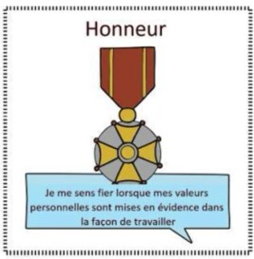
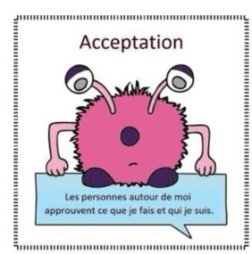

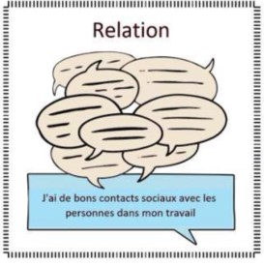
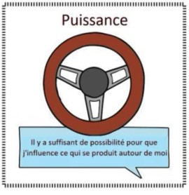

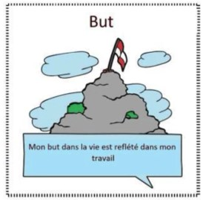

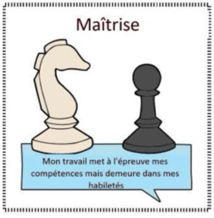
Classement
Pas important
important

Slide 3
Parler de soi à l’autre, objectifs : structurer sa pensée et savoir la présenter
Mes grandes motivations gravitent autour de 3 grandes thématiques :
La Liberté, la structure et le but La liberté à toujours eu du sens pour moi, ce qui explique mes envies d’entrepreneuriat, mais j’ai également besoin de rigueur et de sens dans mon travail.
A l’inverse, la puissance, l’honneur et le statut ne sont pas important pour moi. Je suis totalement contre le fait de contrôler une personne ou un groupe.
Je considère la curiosité comme important, mais je pense ne pas l’être suffisamment, je n’ai pas un besoin accru de relations même si je sais que cela m’apporte beaucoup de joie et de motivation au quotidien
J’aime avoir la maitrise ce que je fais, cela me semble évident, je considère le sentiment d’acceptation comme source de confiance en soi.

